Slide 1
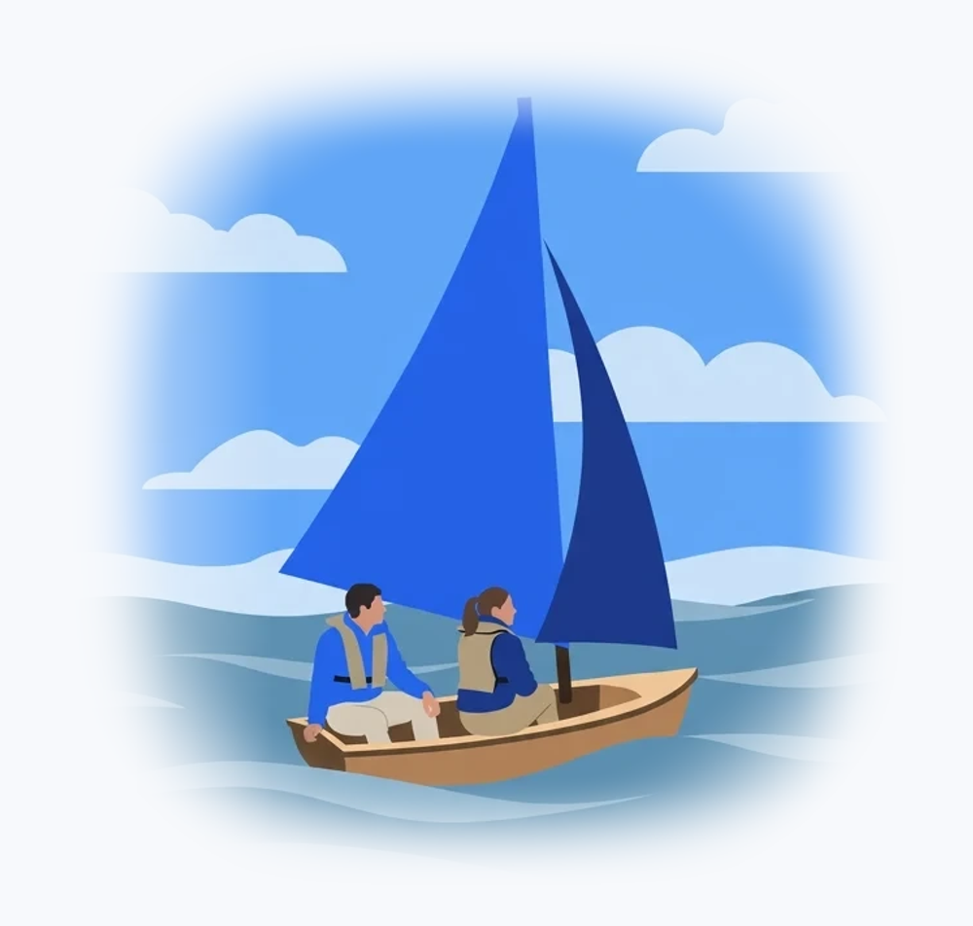
PREZENTACJA
Obieg wody
Słońce, chmury i drogi wody
1

Slide 2
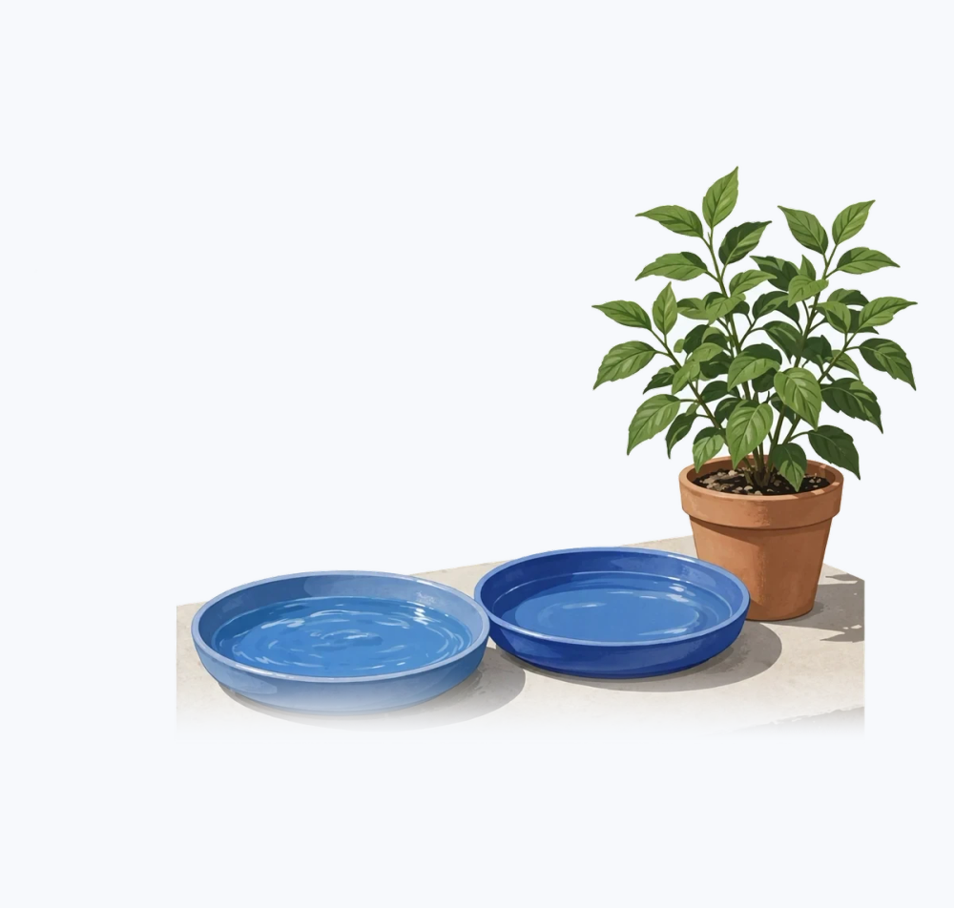
Woda zmienia się w
parę
Słońce ogrzewa wodę.
Para wodna jest niewidoczna.
Rośliny również uwalniają parę.
2
Notes:
Słońce dostarcza energię potrzebną do parowania ciekłej wody w morzach, jeziorach i glebie. Pod wpływem ciepła woda zmienia się w niewidoczną parę w atmosferze. Rośliny także uczestniczą w tym procesie, uwalniając parę przez liście, co nazywamy transpiracją. Parowanie i transpiracja dostarczają więc wilgoci do powietrza.

Slide 3
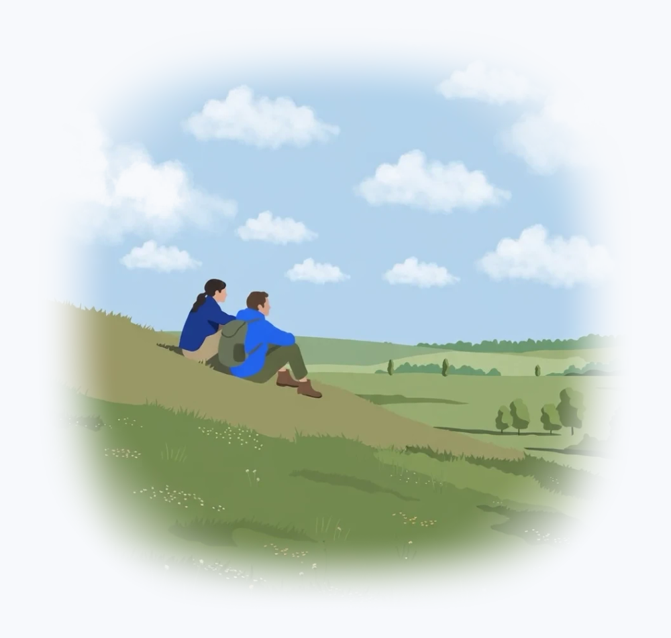
Powstają chmury
Wilgotne powietrze się ochładza.
Para zmienia się w kropelki lub lód.
Te cząstki sprawiają, że chmura jest
widoczna.
3
Notes:
Gdy wilgotne powietrze unosi się i ochładza, niewidoczna para wodna zmienia się w drobne kropelki lub kryształki lodu. Nagromadzenie tych cząstek sprawia, że chmury są widoczne. Chmura nie składa się z widocznej pary, lecz ze skupionych drobnych kropelek. To ochłodzenie powoduje zmianę stanu skupienia pary.

Slide 4
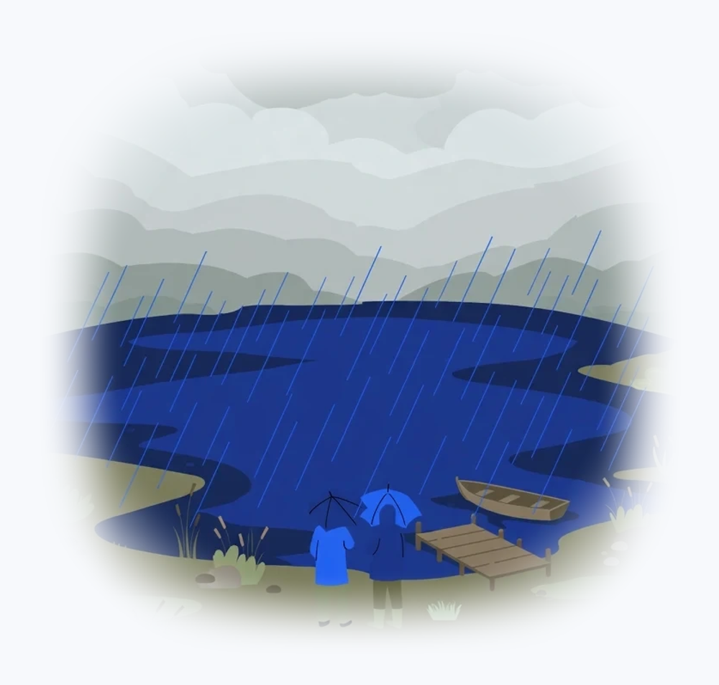
Opady
Kropelki rosną.
Woda opada pod wpływem
grawitacji.
Deszcz, śnieg lub grad, zależnie od
warunków.
4
Notes:
W chmurach kropelki łączą się i stopniowo rosną. Kiedy stają się zbyt ciężkie, by utrzymać się w powietrzu, opadają pod wpływem grawitacji. Zależnie od temperatury opad przybiera postać deszczu, śniegu lub gradu. Nie cała woda wraca jednak od razu do morza.

Slide 5
Dwie drogi po deszczu
Wsiąkanie
Spływ powierzchniowy
Woda wnika w glebę.
Woda płynie po powierzchni.
Może dotrzeć do wód podziemnych.
Trafia do strumieni i rzek.
5
Notes:
Na przepuszczalnym gruncie część wody deszczowej wsiąka i może dotrzeć do wód podziemnych. Na zboczu lub nieprzepuszczalnym gruncie płynie po powierzchni do strumieni i rzek. Wody podziemne mogą również zasilać źródło lub ciek wodny. Te dwie drogi pokazują, że obieg nie przebiega jedną trasą.

Slide 6
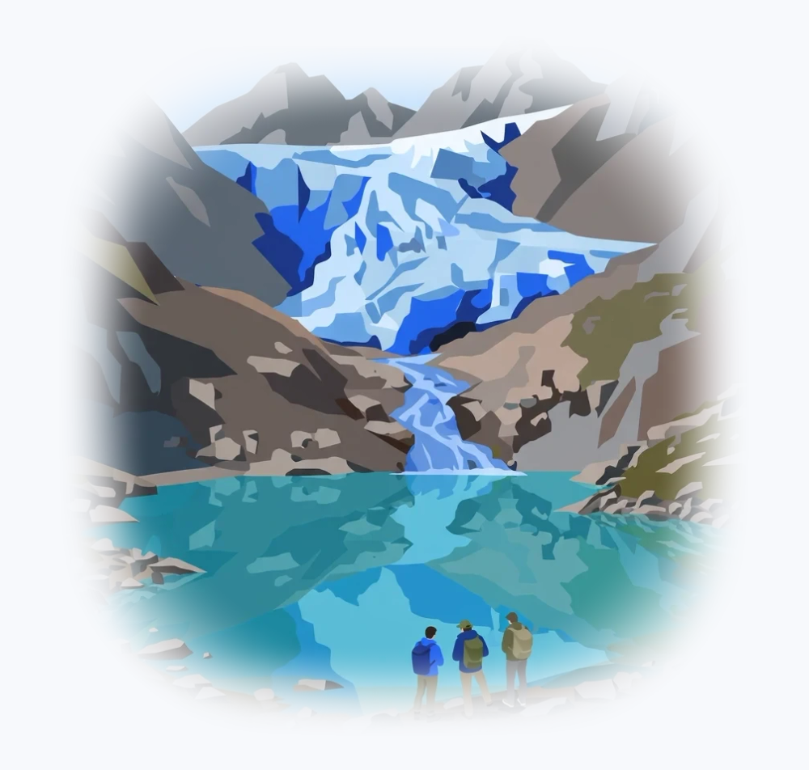
Zbiorniki wody
Oceany, jeziora i lodowce.
Wody podziemne.
Bardzo różne czasy przebywania.
6
Notes:
Woda może pozostawać przez różny czas w oceanach, jeziorach, lodowcach i warstwach wodonośnych. Każdy zbiornik jest innym etapem jej podróży. Ta sama kropla może wybrać różne drogi i długo pozostawać w jednym miejscu, zanim ruszy dalej. Obieg wody jest więc zbiorem zróżnicowanych tras, a nie prostą pętlą.

Slide 7
Dwie proste obserwacje
Parowanie
Skraplanie
Dwa naczynia: słońce i cień.
Szklanka bardzo zimnej wody.
Zaznacz poziom początkowy.
Krople na zewnętrznej ściance.
Porównaj po kilku godzinach.
Pochodzą z wilgoci w powietrzu.
7
Notes:
Aby bezpośrednio zaobserwować parowanie, ustawiamy dwa naczynia z taką samą ilością wody: jedno na słońcu, drugie w cieniu, a po kilku godzinach porównujemy poziomy. Aby zobaczyć skraplanie, obserwujemy kropelki powstające na zewnętrznej ściance szklanki z zimnym napojem. Pochodzą one z wilgoci w otaczającym powietrzu, które ochładza się przy kontakcie ze szklanką. Te dwa proste doświadczenia pokazują zmiany stanu skupienia wody.

Slide 8
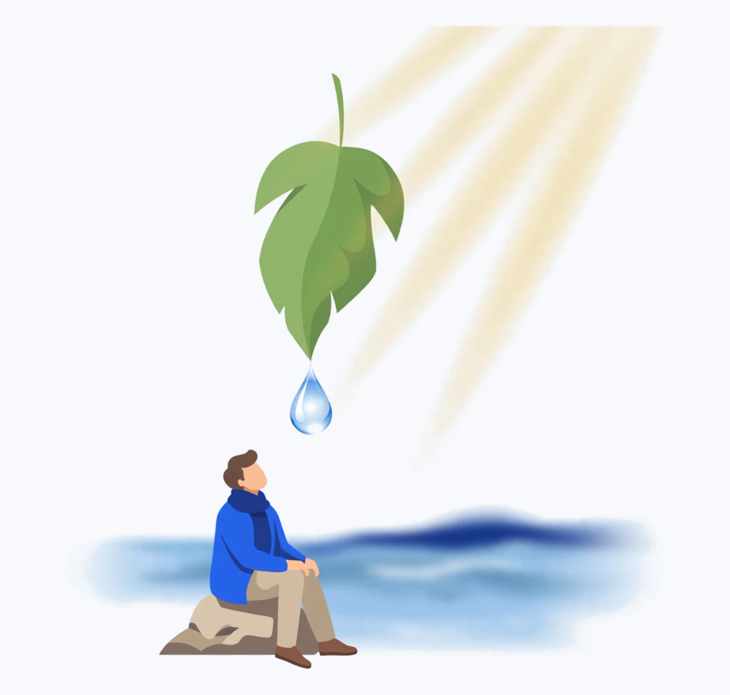
Jedna woda, wiele
dróg
01
Woda zmienia stan skupienia i
miejsce.
02
Słońce dostarcza energię.
03
Grawitacja powoduje przepływ
wody.
8

